Slide 1
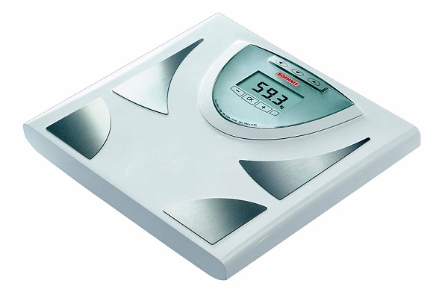
HMOTNOST.
FYZIKA – 6. ročník
P7
Vypracoval: Mgr. Pavel Kerner

Slide 2
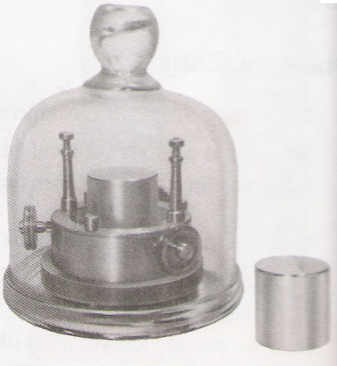
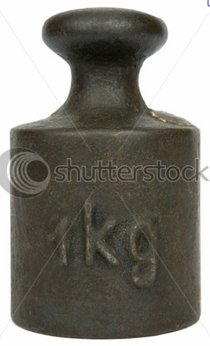
Hmotnost.
Hmotnost je fyzikální veličina, která udává množství látky v tělese.
Značka: m
Základní jednotka – kilogram - kg
Mezinárodní prototyp 1 kg.
Závaží 1kg

Slide 3
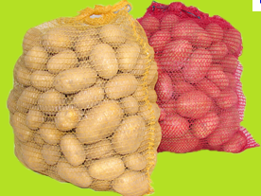
Jednotky hmotnosti.
. 1000 .1000 . 1000
mg cg dg g dkg x kg x q t
miligram gram kilogram tuna
: 1000 : 1000 : 1000
q = metrický cent ( metrák ) = 100 kg
4 x 25 kg

Slide 4
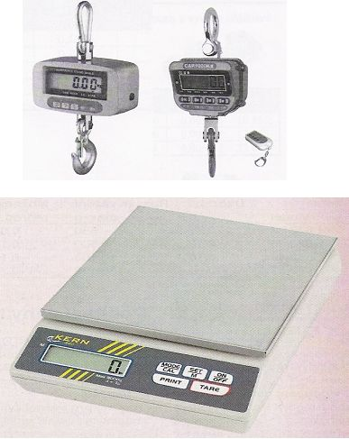
Přístroj na měření hmotnosti = váha
laboratorní
závěsné váhy
stolní
osobní
obchodní
poštovní
www.hepnar.cz/page/5/

Slide 5
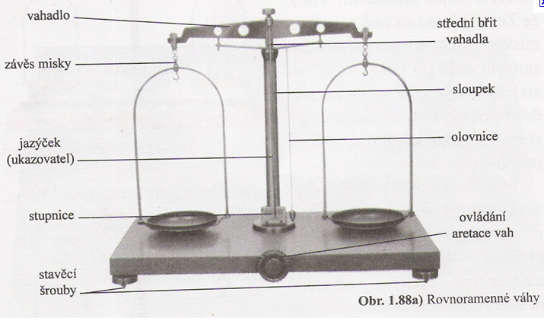
Laboratorní váhy

Slide 6
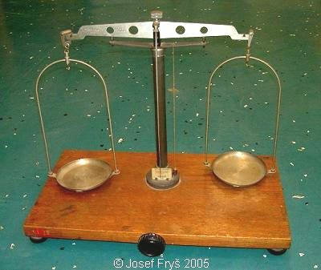
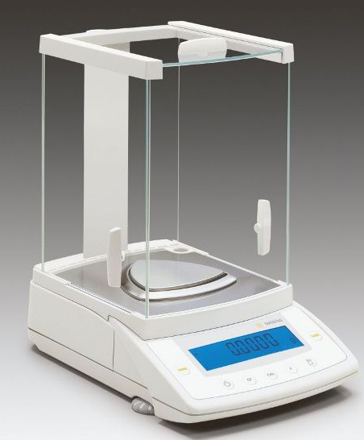
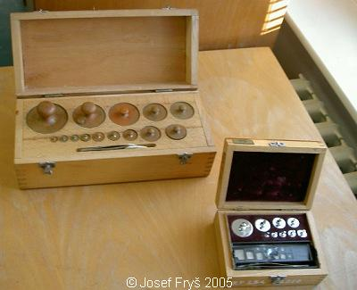
Laboratorní váhy
Moderní laboratorní váhy jsou digitální

Slide 7
Moderní laboratorní váhy jsou digitální

Slide 8
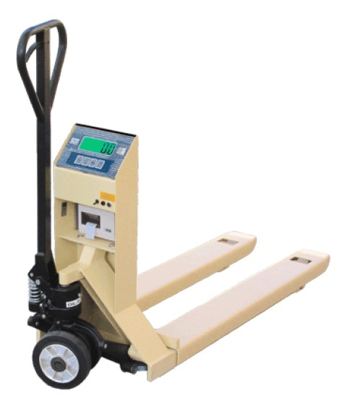
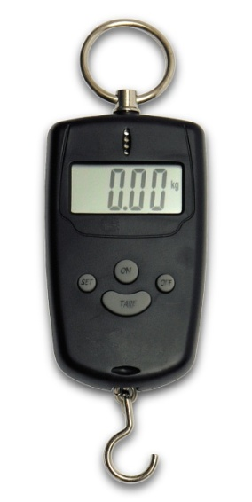
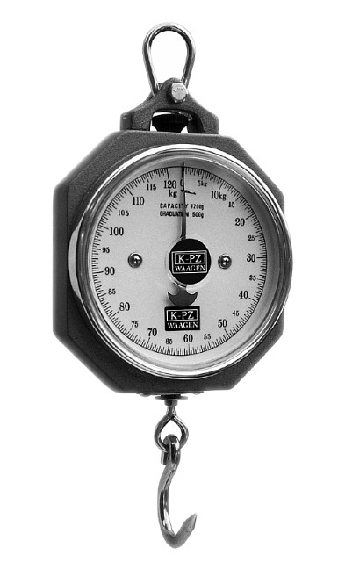
paletový vozík
závěsné (mincíře)

Slide 9
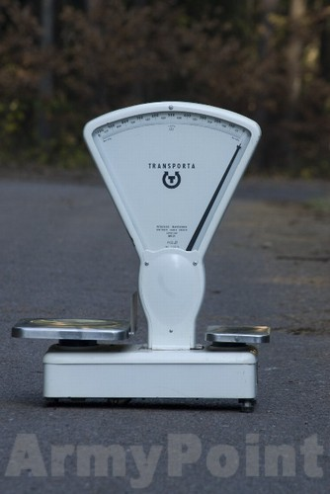
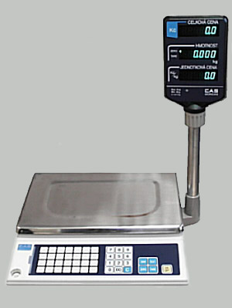
kupecké váhy

Slide 10
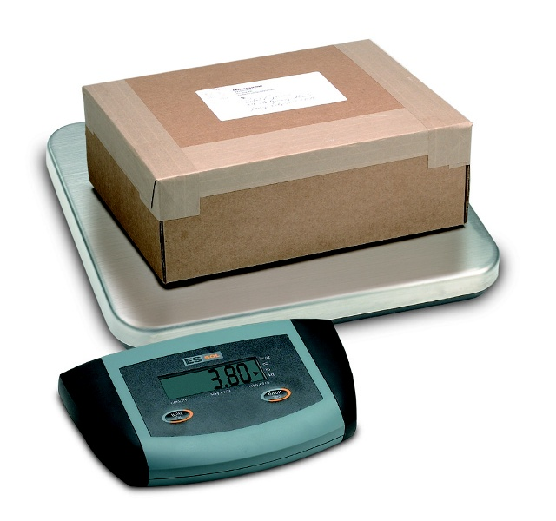
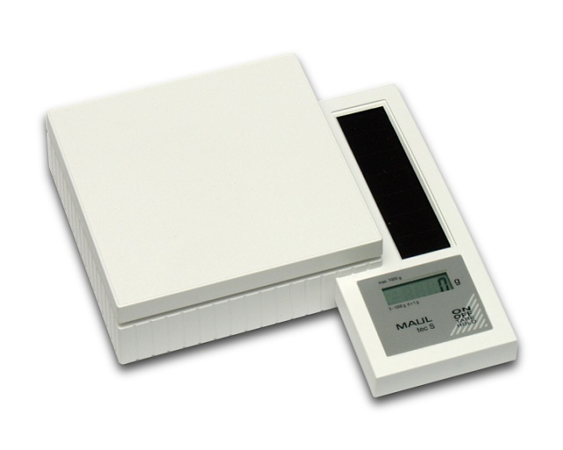
poštovní váhy na dopisy
na balíky

Slide 11
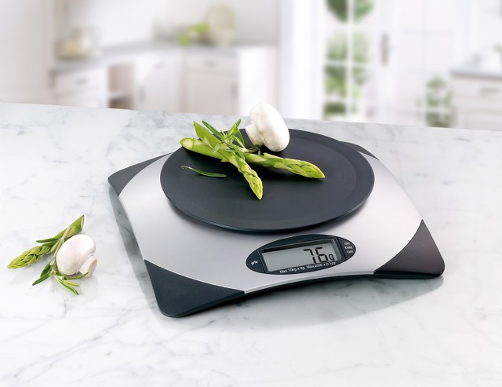
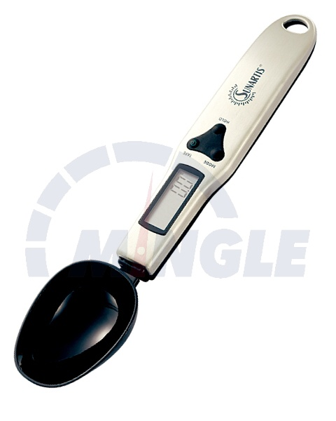
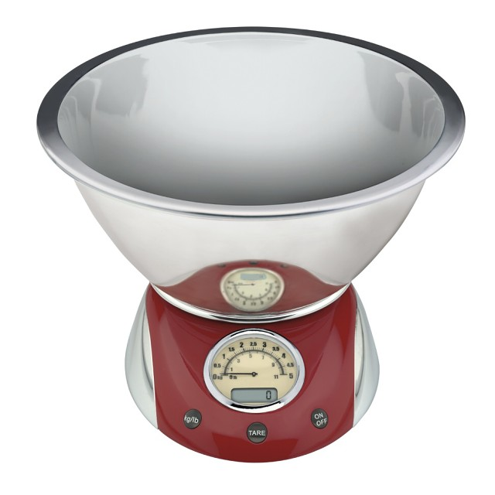
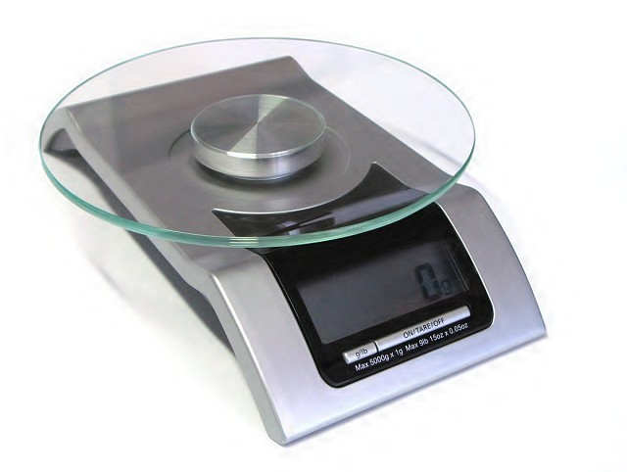
kuchyňské

Slide 12
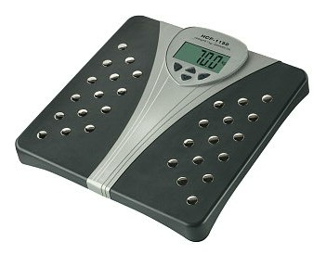
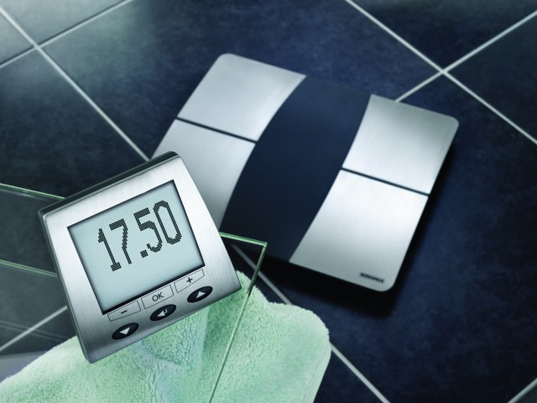
osobní

Slide 13
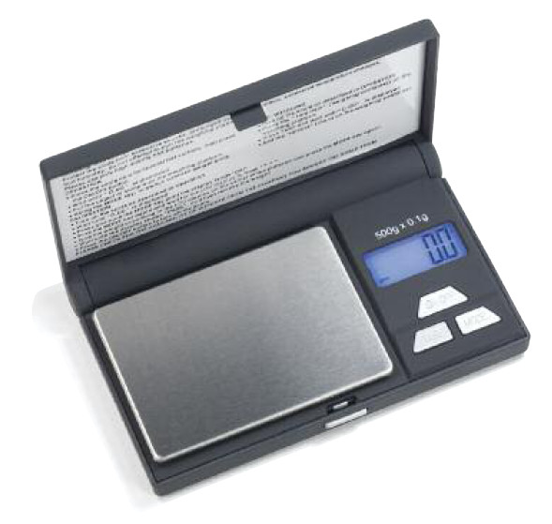
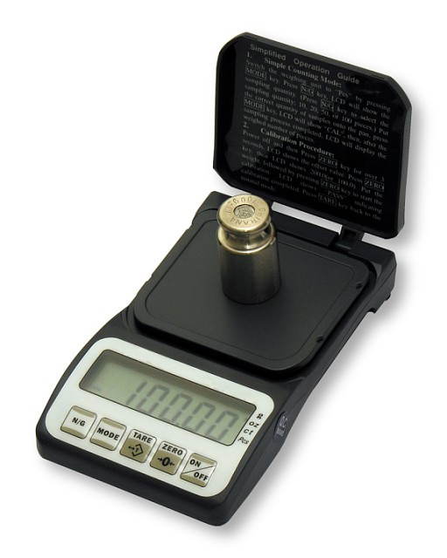
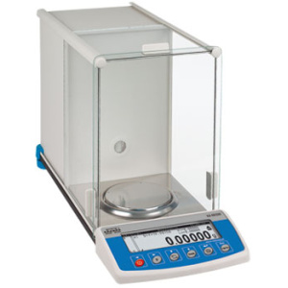
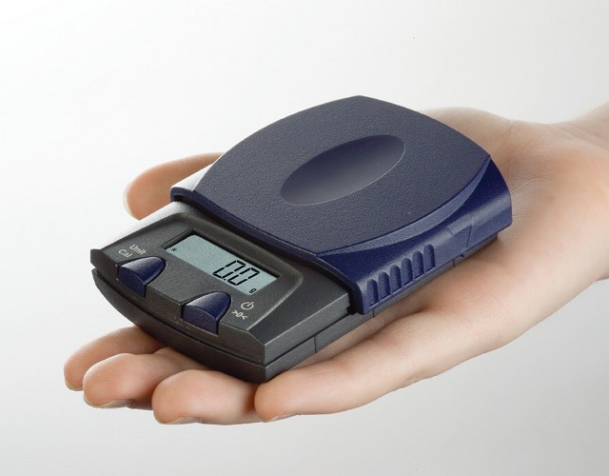
laboratorní do 500 g
www.e-pristroje.cz/digitalni_vahy.html

Slide 14

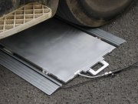

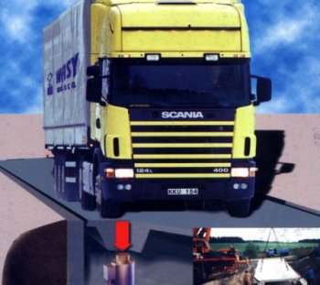
Další váhy
jeřábové
nápravové
silniční (plošinové)
betonový most
kolejové

Slide 15
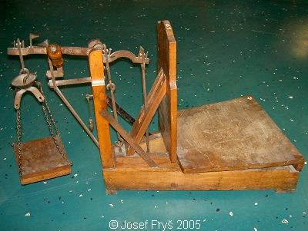
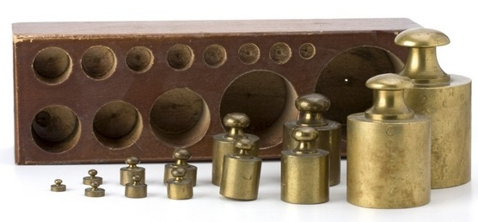
Historie
decimálka předmětu je desetkrát větší než hodnota závaží na misce, jinými slovy mezi hmotností závaží a váženého předmětu je poměr 1:10.
www.quido.cz/mereni/vaha.htm

Slide 16
Převody jednotek hmotnosti
17 kg (t)
2,5 q (kg)
186 kg (q)
0,3 t (kg)
12 q (t)
0,017
250
1,86
300
1,2

Slide 17
35 g (mg)
1,6 kg (g)
450 g (dkg)
80 mg (g)
0,75 kg (dkg)
59 g (kg)
35 000
1 600
45
0,08
75
0,059

Slide 18
Samostatná práce
5,6 t (kg)
0,7 q (kg)
250 g (kg)
25 dkg (kg)
320 mg (g)
65 g (kg)
0,54 kg (g)
0,4 t (q)
5 600
700
0,25
0,25
0,32
0,065
540
4

